Slide 1
Qualité de développement - Android
Introduction

Slide 2
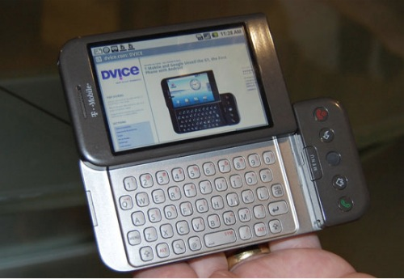
Android
Système d’exploitation mobile basé sur Linux
Développé par Google
Lancé en juin 2007
Développement d’app native en Java puis Kotlin (depuis 2019)
Notes:
HTC Dream un des premier téléphone sous Android en 2008

Slide 3
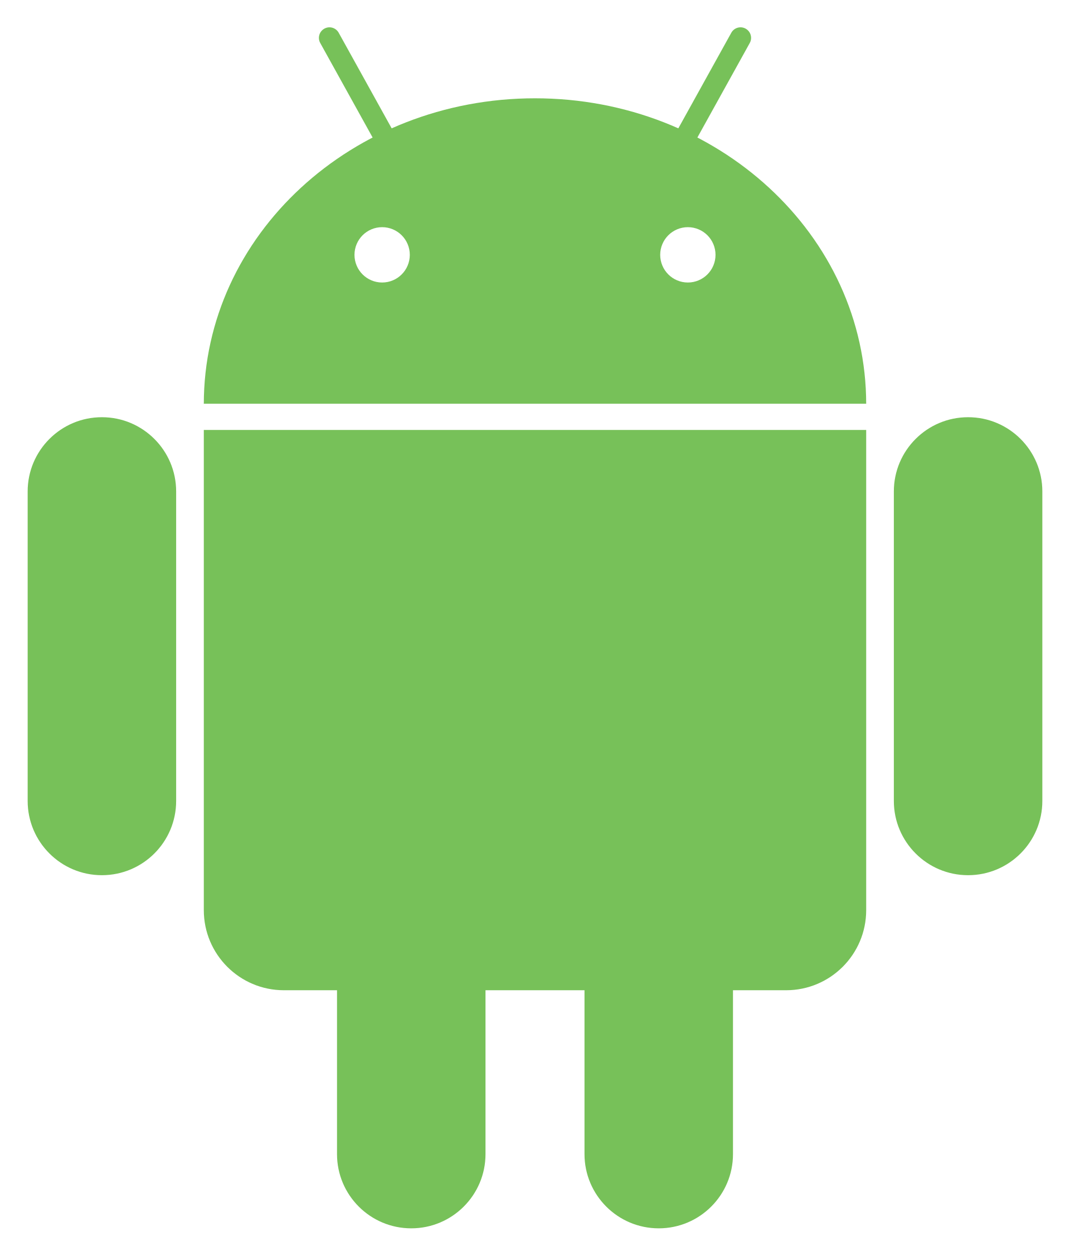
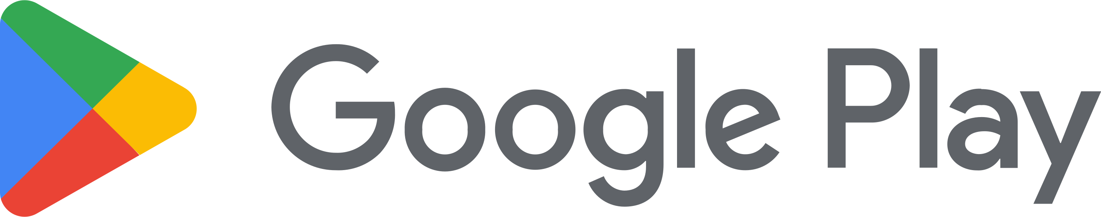
Android
Présent sur différent types d’appareils (téléphone, tablette, TV, voiture, montre, ordinateur…)
Système d’exploitation le plus utilisé dans le monde
3 milliards d’appareils actifs en 2021
Dernière version : Android 14 sortie en Octobre 2023
Plus de 3 millions d’applications disponibles sur le Google Play Store en 2021
Notes:
Le plus accessible car moins cher qu’un iPhone avec les marque d’entrée de gamme
Magasin d’application officiel et propriétaire de google
On peut installer des apps par d’autres moyens contrairement à iOS

Slide 4
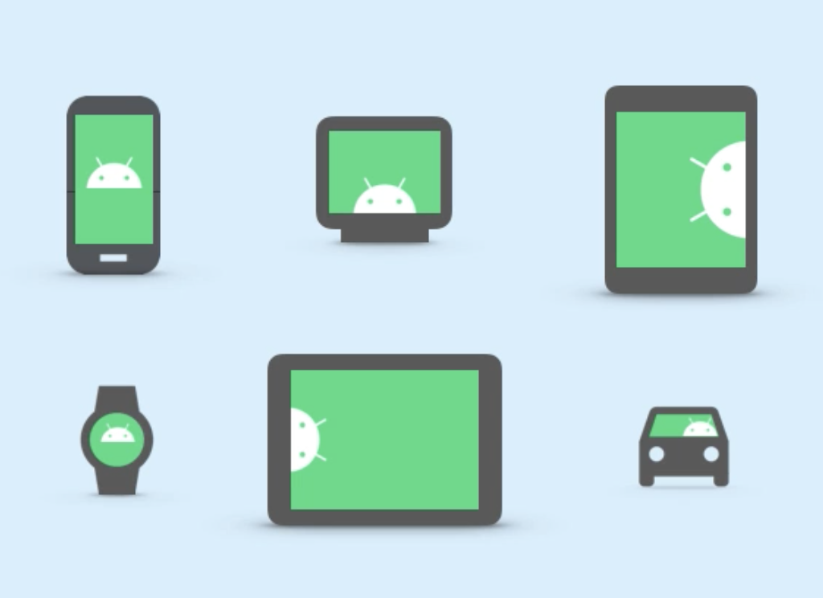
Android – Les appareils

Slide 5
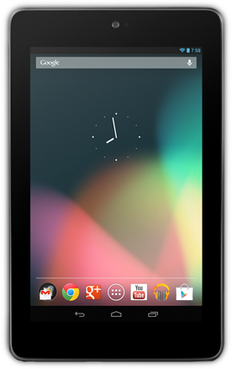
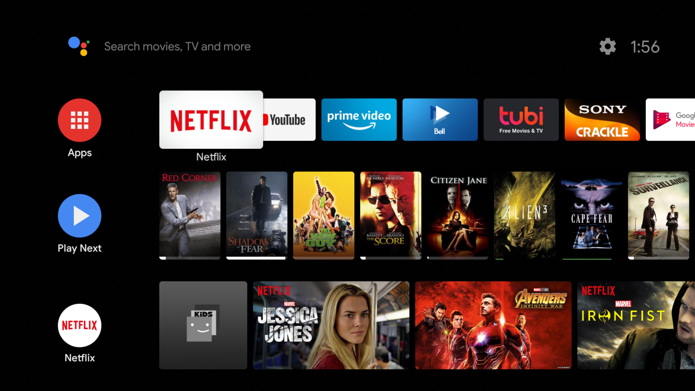
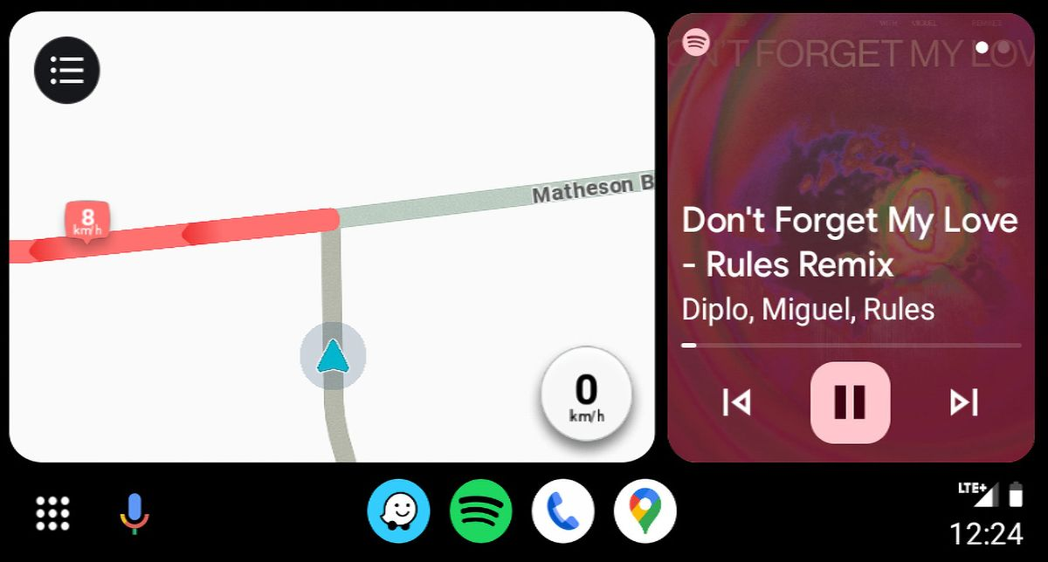
Interfaces d’Android
Android Auto –
Android 13
Tablette Nexus 7 -Android 4.1 Jelly Bean
Android TV - Android 10
Notes:
L’interface est adapté à l’usage avec la taille du texte et des écrans pour que ce soit lisible et accessibles

Slide 6
Quelques exemples – Apps Groupe Seb
myMoulinex
Seb
Tefal

Slide 7
Organisation
Cours sous formes de petits ateliers et explications
Durée 28h : 3 jours + 1 ½ journée
2 évaluations :
1 QCM
1 projet avec rapport

Slide 8
Sommaire du cours
Bases de Kotlin
Première application Android
Créer une interface avancée
Architecture d’une application
Connexion à Internet et persistance des données

Slide 9
Objectifs
Connaître le langage Kotlin et Android Studio
Savoir développer une app interactive qui se connecte à Internet
Personnaliser son app
Structurer l’architecture d’une application
Connaître les bases pour une app robuste et fiable

